Slide 1


第一章
实数、绝对值、比和比例基础概念
授课人：魏小哥

Slide 2

充分性判断题型
充分性命题定义：对两个命题 A 和 B 而言，若由命题 A 成立，肯定可以推出命题 B 也成立 （即 A=＞B 为真命题），则称命题 A 是命题 B 成立的充分条件，或称命题 B 是命 题 A 成立的必要条件.
【注意】A 是 B 的充分条件可以巧妙地理解为：有 A 必有 B，无 A 时 B 不定.
B
A
图示为：A$⇒$B

Slide 3
充分性判断题型
解题说明与各选项含义：本类题要求判断所给出的条件能否充分支持题干中陈述的结论，即只要分析条件是否充分即可，而不必考虑条件是否必要.阅读条件（1)和条件（2)后选择：
（A）条件（1)充分,但条件(2)不充分；
（B）条件（2)充分,但条件(1)不充分；
（C）条件（1)和条件(2)单独都不充分，但条件(1)和条件(2)联合起来充分；
（D）条件（1)充分，条件(2)也充分；
（E）条件（1)和条件（2)单独都不充分，条件（1)和条件(2)联合起来也不充分.
【注意】1.不用死记各选项，考试题型后会有注释。
2.一定是拿这条件去推题干，才是充分性。
例题：正整数n是15的倍数
（1）正整数n是5的倍数
（2）正整数n是3的倍数

Slide 4
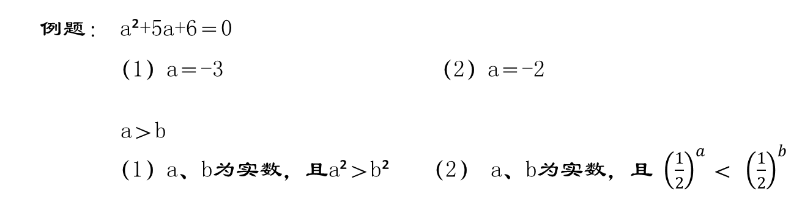
充分性判断题型做题技巧
常用的求解方法：
解法一：直接定义分析法（即由 A 推导 B) 若由 A 可推导出 B，则 A 是 B 的充分条件；若由 A 推导出与 B 矛盾的结论，则 A 不是 B 的充分条件。解法一是解“充分性判断”型题的最基本的解法，应熟练掌握。
解法二：题干等价推导法（寻找题干结论的充分必要条件）要判断 A 是否是 B 的充分条件，可找出 B 的充分必要条件 C，再判断 A 是否是 C 的充分条件。
解法三：特殊反例法 由条件中的特殊值或条件的特殊情况人手，推导出与题干矛盾的结论，从而得出条件不充分的选择。
【注意】此种方法不能用在条件具有充分性的的判断上.因为某一个特值充分，不能说明其他数值也充分。
例题： a²+5a+6＝0
（1）a＝-3 （2）a＝-2
a＞b
（1）a、b为实数，且a²＞b² （2） a、b为实数，且 ${\left(\frac{1}{2}\right)}^{a}$＜ ${\left(\frac{1}{2}\right)}^{b}$

Slide 5
充分性判断题型
相应解题小技巧 ：
(1) 当条件给定的参数范围落入题干成立的范围时，即判断该条件是充分的. 对条件做不同标记，这样方便答题。
(2) 当发现所给的两个条件是矛盾的关系时，备选答案范围为 A，B，D，E。
(3) 当发现所给的条件是包含关系时，比如条件二的范围包含条件一的范围，则备选答案范围为 A，D，E。
(4) 当确定条件 1(2)具备充分性，条件 2(1)未定的情况时，备选答案范围 为 A(B)，D。
(5) 当确定条件 1(2)不具备充分性，条件 2(1)未定的情况时，备选答案范 围为 B(A)，C，E。【注意】考试中，很多考生不敢选 E 而导致丢掉应该得到的分数，所以在确定无误的情况下，要能够果敢地选 E.

Slide 6

算术
实数
绝对值
比和比例
平均值
概念：整数、自然数、奇数、偶数、质数、合数、互质、公倍数、公约数
运算：除法和余数、乘方、开方
方法：循环小数化为分数、求公倍数
分类：有理数、无理数（取整、配方）
绝对值的定义及应用
绝对值的性质（非负性）
绝对值的几何意义
绝对值的三角不等式
比例的化简计算
正比、反比定义
比例的定理（等比定理、合分比定理）
算术平均值、几何平均值的定义
平均值应用（比较大小、求最值、范围）

Slide 7
实数
数的概念与性质
(1) 整数与自然数
整数 Z：…，-2，-1，0，1，2，...
自然数 N：0，l，2,…
整数=正整数+负整数+0
自然数=0+正整数
(2) 质数与合数
质数：如果一个大于 1 的正整数，只能被 1 和它本身整除（只有 1 和其本身两个约数），那么这个正整数叫做质数(质数也称素数).
合数：一个正整数除了能被 1 和本身整除外，还能被其他的正整数整除（除了 1 和其本身之外，还有其他约数），这样的正整数叫做合数. .

Slide 8
实数
质数与合数有如下重要性质：
① 质数和合数都在正整数范围，且有无数多个。
② 2 是唯一的既是质数又是偶数的整数，且是唯一的偶质数.大于 2 的质数必为奇数.质数中只有一个偶数 2,最小的质数为 2。
③ 若正整数 a，b 的积是质数 p，则必有 a = p 或 b = p。
④ 1 既不是质数也不是合数。
⑤ 如果两个质数的和或差是奇数，那么其中必有一个是 2;如果两个质数的积是偶数，那么其中也必有一个是 2。
⑥ 最小的合数为 4.任何合数都可以分解为几个质数的积，能写成几个质数的积的正整数就是合数.
互质数:公约数只有 1 的两个数称为互质数，如 9 和 16 。
例题： 20 以内的质数中，两个质数之和还是质数的共有（ ）种
（A）2 （B）3 （C）4 （D）5 （E）6

Slide 9
实数
(3)奇数与偶数
奇数:不能被 2 整除的数。可以记为 2n+1
偶数：能被 2 整除的数。可以记为 2n（注意：0 属于偶数）.
（4）分数与小数
分数：将单位“1”平均分成若干份，表示这样的一份或几份的数叫做分数。（数学习惯分母为正整数）
小数：实数的一种特殊的表现形式• 所有分数都可以表示成小数，小数中的圆点叫做小数点，它是一个小数的整数部分和小数部分的分界号.其中整数部分是零的小数叫做纯小数，整数部分不是零的小数叫做带小数.
例题：一班同学围成一圈，每位同学的一侧是一位同性同学，而另一侧是两位异性同学，则这班的同学人数（ ）.
（A）—定是4 的倍数 （B）不一定是4 的倍数 （C）一定不是4 的倍数
（D）—定是2 的倍数，不一定是4 的倍数 （E）以上结论均不正确

Slide 10
实数
（5）整除、倍数、约数
数的整除：当整数 a 除以非零整数 b,商正好是整数而无余数时，则称 a 能被 b 整除或 b 能整除 a.
倍数，约数：当 a 能被 b 整除时，称 a 是 b 的倍数,b 是 a 的约数.
最小公倍数:几个数公有的倍数叫做这几个数的公倍数，其中最小的一个叫做这几个数的最小公倍数.
最小公倍数的表示：数学上常用方括号表示.如[12,18,20]即表示 12、18 和 20 的最小公倍数.
最小公倍数的求法：短除法即可
公式法.由于两个数的乘积等于这两个数的最大公约数与最小公倍数的积（a，b）×[a，b]=a×b
例题：1. 求180、270的公倍数？ 求12、18、20的公倍数？
2.两个正整数甲数和乙数的最大公约数是6，最小公倍数是90.如果甲数是18，那么乙数是m ，则m 的各个数位之和为（ ）
3.甲、乙、丙三人沿着200 米的环形跑道跑步，甲跑完一圈要1 分30秒，乙跑完一圈要1 分20 秒，丙跑完一圈要1 分12 秒.三人同时、同向、同地起跑，当三人第一次在出发点相遇时，甲、乙、丙三人各跑的圈数之和为（ ）.

Slide 11
实数
常见整除的特点(开心提示：以下内容非常重要☺)
能被 2 整除的数：个位为 0，2，4，6，8. △
能被 3 整除的数：各数位数字之和必能被 3 整除. △
能被 4 整除的数：末两位（个位和十位）数字必能被 4 整除.
能被 5 整除的数：个位为 0 或 5. △
能被 6 整除的数：同时满足能被 2 和 3 整除的条件.
能被 8 整除的数：末三位（个位、十位和百位）数字必能被 8 整除.
能被 9 整除的数：各数位数字之和必能被 9 整除. △
能被 10 整除的数：个位必为 0.
能被 11 整除的数：从右向左，奇数位数字之和减去偶数位数字之和能被 11整除（包括 0）.
能被 12 整除的数：同时满足能被 3 和 4 整除的条件.
例题：有（ ）个四位数满足下列条件：它的各位数字都是奇数；它的各位数字互不相同；它的各位数字都能整除它本身.
（A）10 （B）7 （C）8 （D）5 （E）6

Slide 12
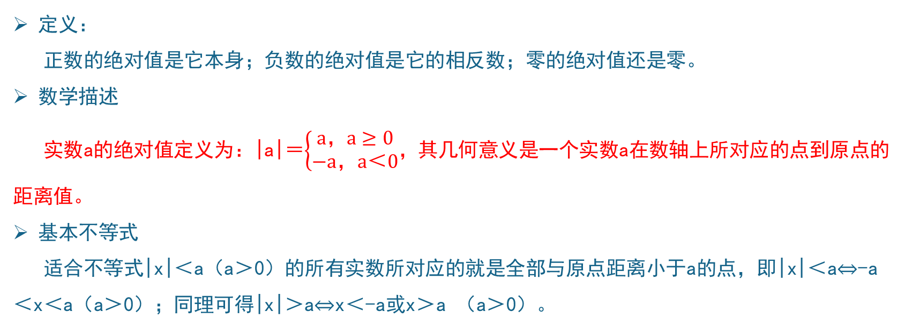
绝对值
考试要求：理解绝对值的定义及其几何意义，掌握其性质及其运算法则，会求解含有绝对值的等式或不等式的计算问题.
定义：
正数的绝对值是它本身；负数的绝对值是它的相反数；零的绝对值还是零。
数学描述
实数a的绝对值定义为：|a|＝$\left\{\begin{aligned}a，a≥0 \\ −a，a＜0\end{aligned}，\right.$其几何意义是一个实数a在数轴上所对应的点到原点的距离值。
基本不等式
适合不等式|x|＜a（a＞0）的所有实数所对应的就是全部与原点距离小于a的点，即|x|＜a$⇔$-a＜x＜a（a＞0）；同理可得|x|＞a$⇔$x＜-a或x＞a （a＞0）。
例题：方程的整数解有 5 个。
（1）方程为 |x+1|+|x−3|= 4 （2）方程为 |x+1|−|x−3|= 4

Slide 13
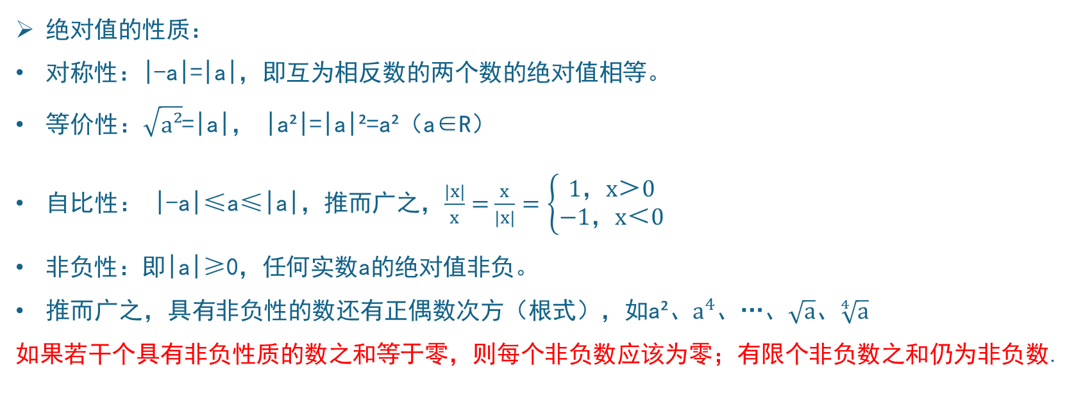
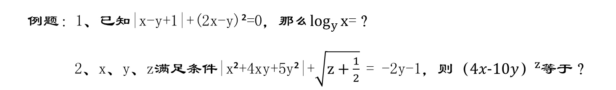
绝对值
考试要求：理解绝对值的定义及其几何意义，掌握其性质及其运算法则，会求解含有绝对值的等式或不等式的计算问题.
绝对值的性质：
对称性：|-a|=|a|，即互为相反数的两个数的绝对值相等。
等价性：$\sqrt{a²}$=|a|， |a²|=|a|²=a²（a∈R）
自比性： |-a|≤a≤|a|，推而广之，$\frac{|x|}{x}=$ $\frac{x}{|x|}=$ $\left\{\begin{aligned}1，x＞0 \\ −1，x＜0\end{aligned}\right.$
非负性：即|a|≥0，任何实数a的绝对值非负。
推而广之，具有非负性的数还有正偶数次方（根式），如a²、$a^{4}$、…、$\sqrt{a}$、$\sqrt[4]{a}$
如果若干个具有非负性质的数之和等于零，则每个非负数应该为零；有限个非负数之和仍为非负数.
例题：1、已知|x-y+1|+(2x-y)²=0，那么$\log_{y}{x}$=？
2、x、y、z满足条件|x²+4xy+5y²|+$\sqrt{z+\frac{1}{2}}$ = -2y-1，则${（4x−10y）}^{z}$等于？

Slide 14
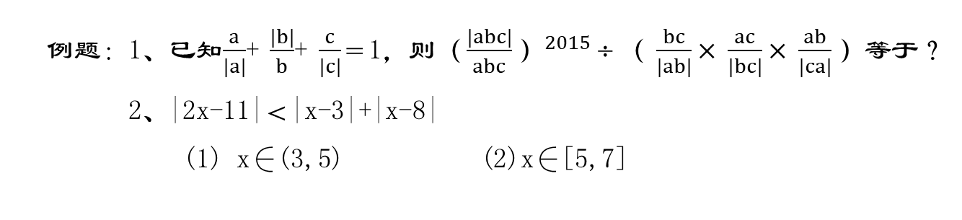
绝对值
三角不等式： |a|-|b|≤|a-b|≤|a|＋|b|
左边等号成立的条件：ab≥0且|a|≥|b|
右边等号成立的条件：ab≤0
【注意】考试要求掌握等号成立条件的判断
例题：1、已知$\frac{a}{|a|}$+ $\frac{|b|}{b}$+ $\frac{c}{|c|}$＝1，则${（\frac{|abc|}{abc}）}^{2015}$÷（ $\frac{bc}{|ab|}×$ $\frac{ac}{|bc|}×$ $\frac{ab}{|ca|}$）等于？
2、|2x-11|＜|x-3|+|x-8|
(1) x∈(3,5) (2)x∈[5,7]

Slide 15
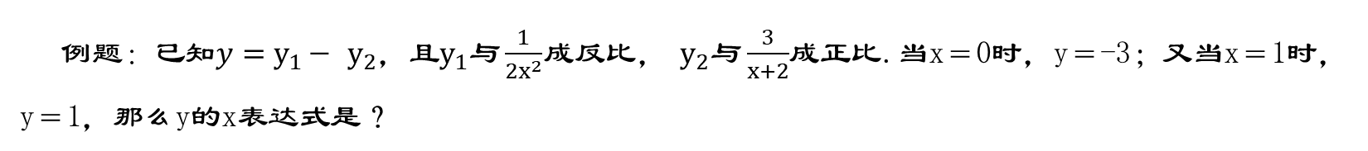
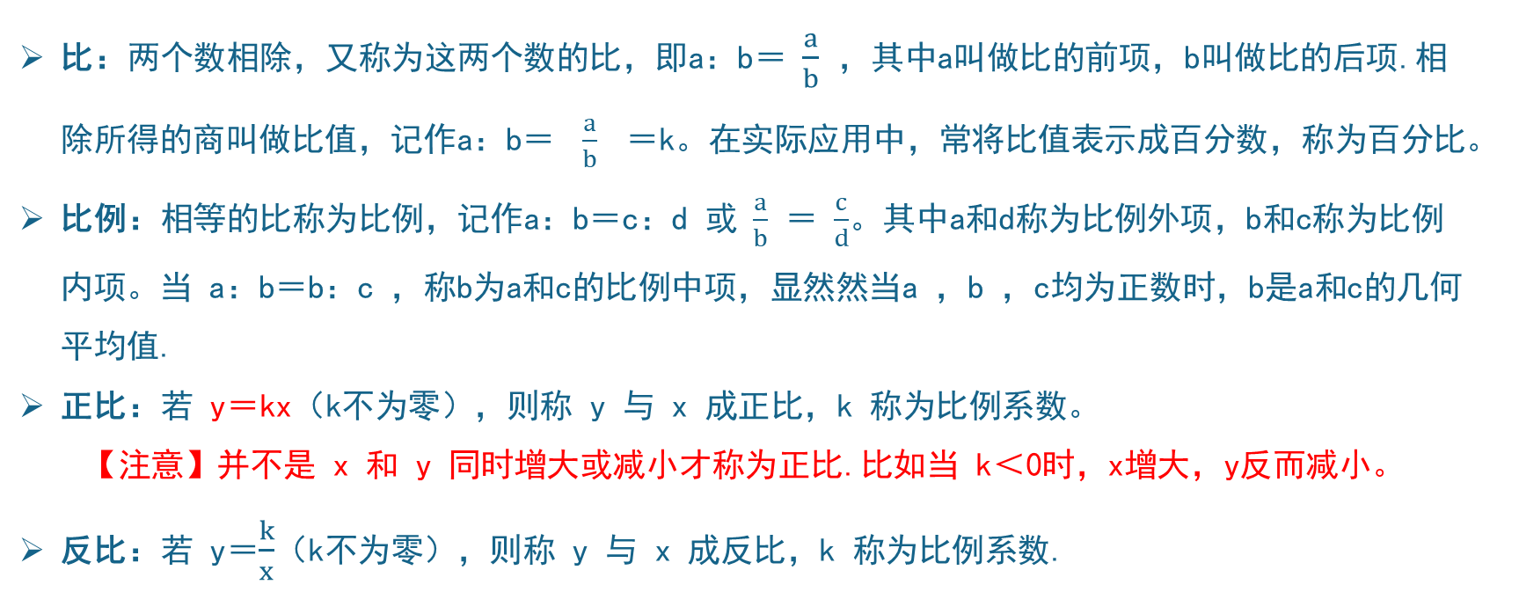
比和比例
比：两个数相除，又称为这两个数的比，即a：b＝ $\frac{a}{b}$ ，其中a叫做比的前项，b叫做比的后项.相除所得的商叫做比值，记作a：b＝ $\frac{a}{b}$ ＝k。在实际应用中，常将比值表示成百分数，称为百分比。
比例：相等的比称为比例，记作a：b＝c：d 或 $\frac{a}{b}$ ＝ $\frac{c}{d}$。其中a和d称为比例外项，b和c称为比例内项。当 a：b＝b：c ，称b为a和c的比例中项，显然然当a ，b ，c均为正数时，b是a和c的几何平均值.
正比：若 y＝kx（k不为零），则称 y 与 x 成正比，k 称为比例系数。
【注意】并不是 x 和 y 同时增大或减小才称为正比.比如当 k＜0时，x增大，y反而减小。
反比：若 y＝$\frac{k}{x}$（k不为零），则称 y 与 x 成反比，k 称为比例系数.
例题：已知$y=y_{1}$－ $y_{2}$，且$y_{1}与\frac{1}{{2x}^{2}}$成反比， $y_{2}与\frac{3}{x+2}$成正比.当x＝0时，y＝-3；又当x＝1时，y＝1，那么y的x表达式是？

Slide 16
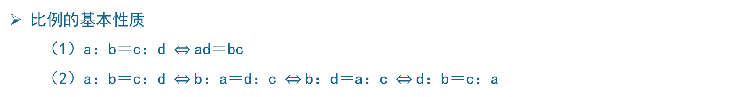
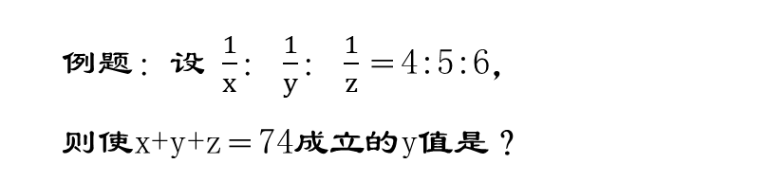

比和比例
比例的基本性质
（1）a：b＝c：d $⇔$ad＝bc
（2）a：b＝c：d $⇔$b：a＝d：c $⇔$b：d＝a：c $⇔$d：b＝c：a
重要定理
更比定理： $\frac{a}{b}＝$ $\frac{c}{d}$ $⇔$ $\frac{a}{c}＝$ $\frac{b}{d}$
反比定理： $\frac{a}{b}＝$ $\frac{c}{d}$ $⇔$ $\frac{b}{a}＝$ $\frac{d}{c}$
合比定理： $\frac{a}{b}＝$ $\frac{c}{d}$ $⇔$ $\frac{a+b}{b}＝$ $\frac{c+d}{d}$
分比定理： $\frac{a}{b}＝$ $\frac{c}{d}$ $⇔$ $\frac{a−b}{b}＝$ $\frac{c−d}{d}$
合分比定理： $\frac{a}{b}＝$ $\frac{c}{d}$ $⇔$ $\frac{a±mc}{b±md}＝$ $\frac{a±c}{b±d}$
等比定理： $\frac{a}{b}＝$ $\frac{c}{d}＝\frac{e}{f}＝$ $\frac{a+c+e}{b+d+f} .$（b+d+f≠0）
例题：设 $\frac{1}{x}$： $\frac{1}{y}$： $\frac{1}{z}＝$4:5:6，
则使x+y+z＝74成立的y值是？

Slide 17
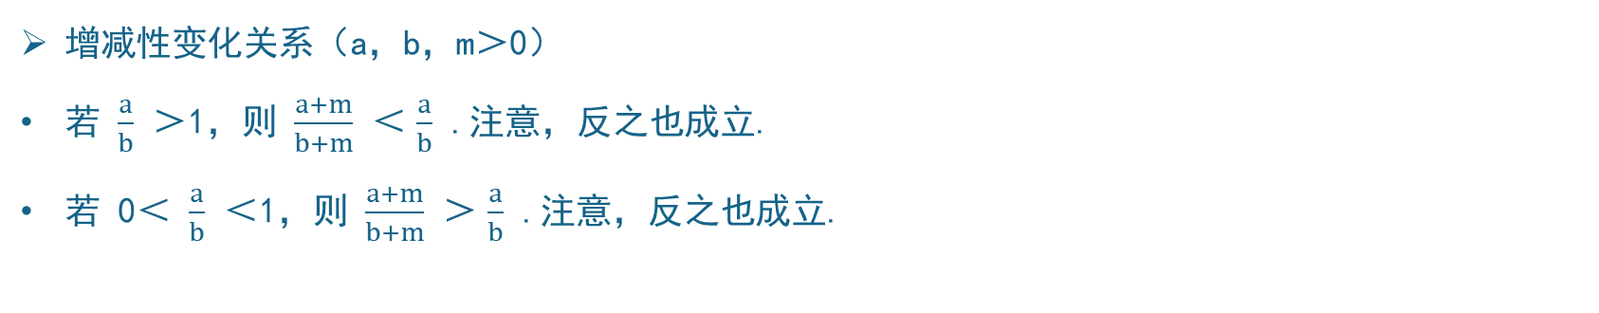
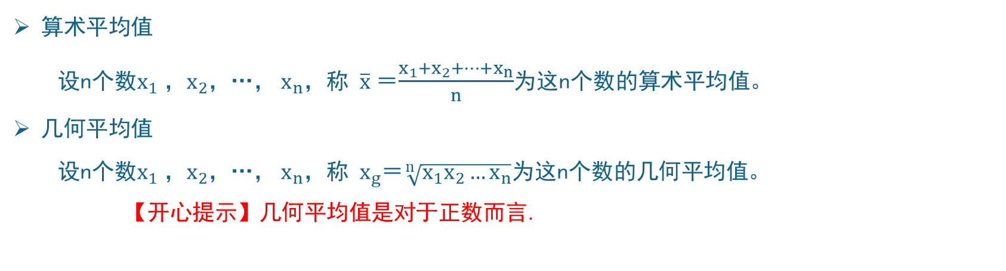
比和比例
增减性变化关系（a，b，m＞0）
若 $\frac{a}{b}$ ＞1，则 $\frac{a+m}{b+m}$ ＜ $\frac{a}{b}$ .注意，反之也成立.
若 0＜ $\frac{a}{b}$ ＜1，则 $\frac{a+m}{b+m}$ ＞ $\frac{a}{b}$ .注意，反之也成立.
算术平均值
设n个数$x_{1}$ ，$x_{2}$，…， $x_{n}$，称 $\overline{x}$＝$\frac{x_{1}+x_{2}+…+x_{n}}{n}$为这n个数的算术平均值。
几何平均值
设n个数$x_{1}$ ，$x_{2}$，…， $x_{n}$，称 $x_{g}$＝$\sqrt[n]{x_{1}x_{2}…x_{n}}$为这n个数的几何平均值。
【开心提示】几何平均值是对于正数而言.

Slide 18
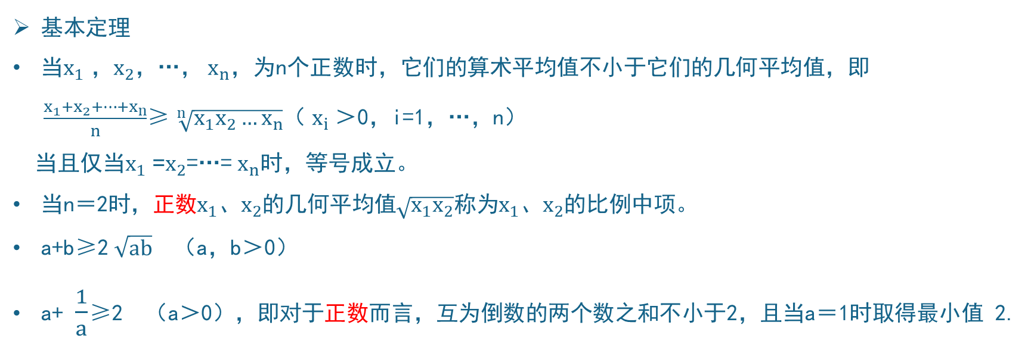
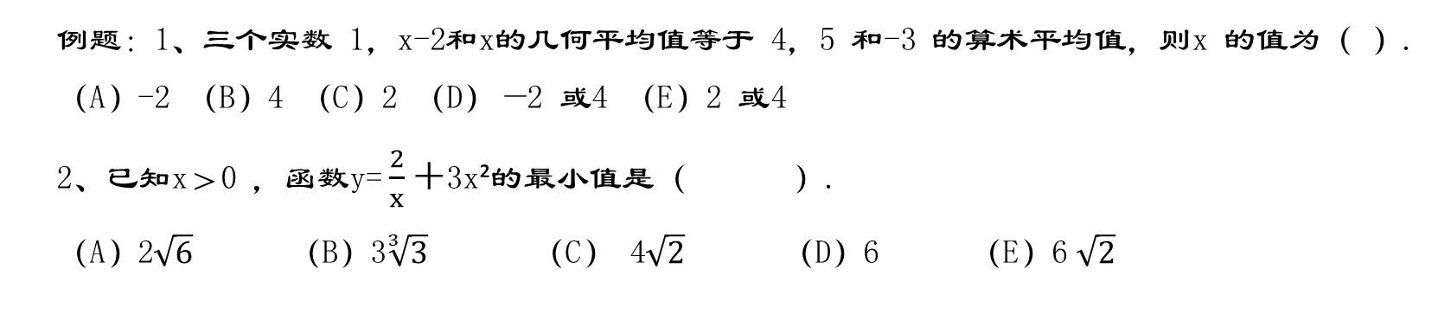
平均值
基本定理
当$x_{1}$ ，$x_{2}$，…， $x_{n}$，为n个正数时，它们的算术平均值不小于它们的几何平均值，即
$\frac{x_{1}+x_{2}+…+x_{n}}{n}$≥ $\sqrt[n]{x_{1}x_{2}…x_{n}}$（ $x_{i}$＞0，i=1，…，n）
当且仅当$x_{1}$ =$x_{2}$=…= $x_{n}$时，等号成立。
当n＝2时，正数$x_{1}{、x}_{2}$的几何平均值$\sqrt{x_{1}x_{2}}$称为$x_{1}{、x}_{2}$的比例中项。
a+b≥2 $\sqrt{ab}$ （a，b＞0）
a+ $\frac{1}{a}$≥2 （a＞0），即对于正数而言，互为倒数的两个数之和不小于2，且当a＝1时取得最小值 2.
例题：1、三个实数 1，x-2和x的几何平均值等于 4，5 和-3 的算术平均值，则x 的值为（ ）.
（A）-2 （B）4 （C）2 （D）—2 或4 （E）2 或4
2、已知x＞0 ，函数y= $\frac{2}{x}＋$3x²的最小值是（ ）.
（A）2$\sqrt{6}$ （B）3$\sqrt[3]{3}$ （C） 4$\sqrt{2}$ （D）6 （E）6 $\sqrt{2}$

